Slide 1
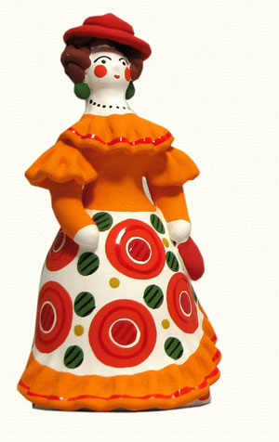
Дымковская игрушка
Для детей старшего дошкольного возраста.
Автор: Нестерова Светлана Сергеевна.
Воспитатель ГБДОУ№68
г.Санкт-Петербург.

Slide 2
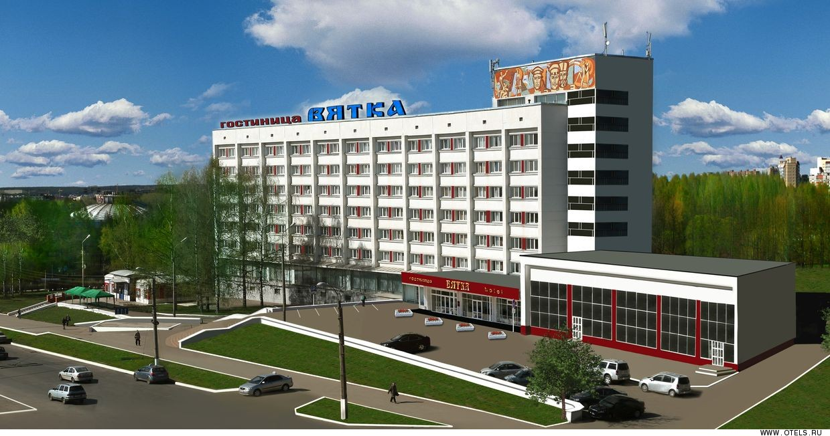
Дымковская игрушка – русский народный промысел, который зародился на слободе Дымково, около города Вятки.

Slide 3
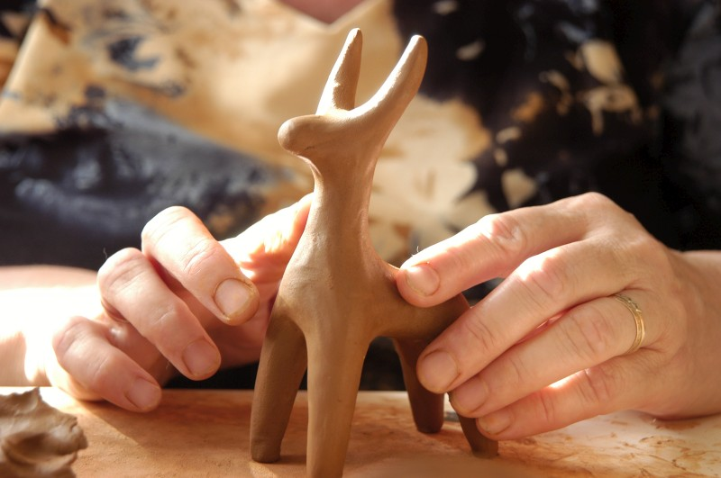
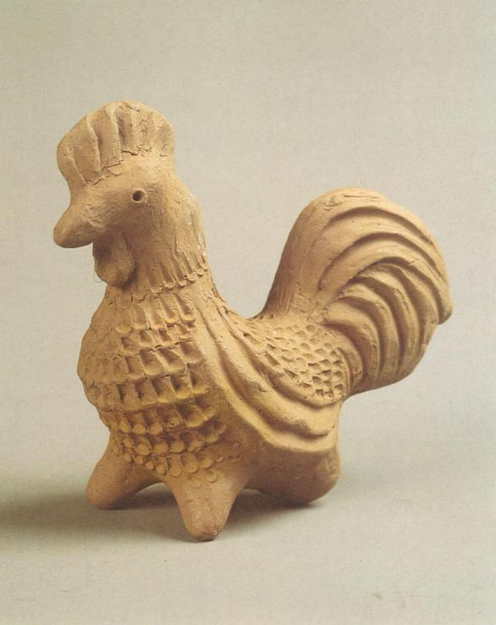
Из глины, перемешанной вместе с мелким речным песком мастера лепили игрушки.

Slide 4
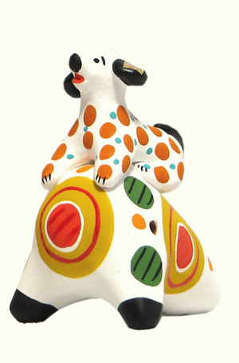
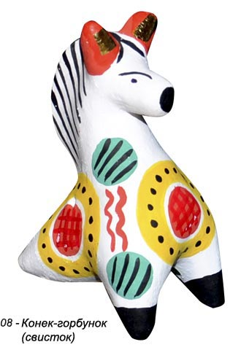
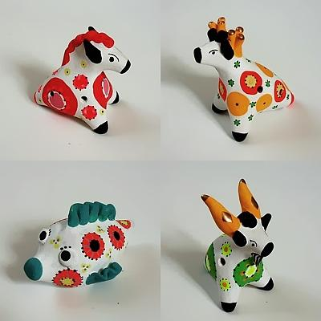
Сначала лепили свистульки, которые использовали во время народных гуляний.

Slide 5
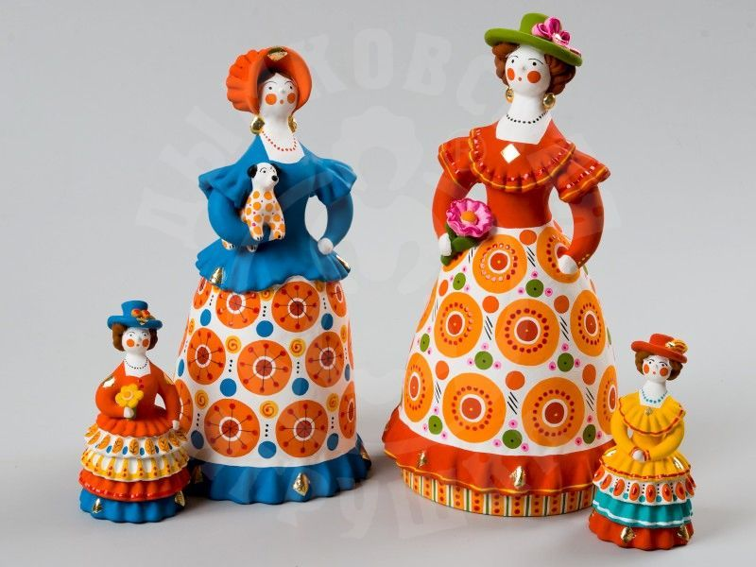
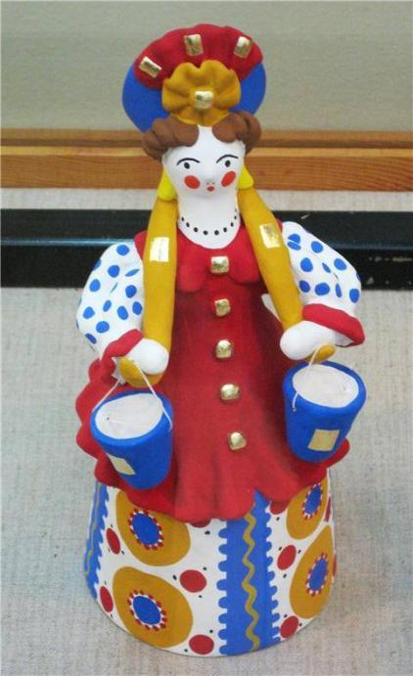
Позже стали лепить барынь - в широких юбках, маленьких передниках с кружевными оборками, кофтах с воланами и чепцах.

Slide 6
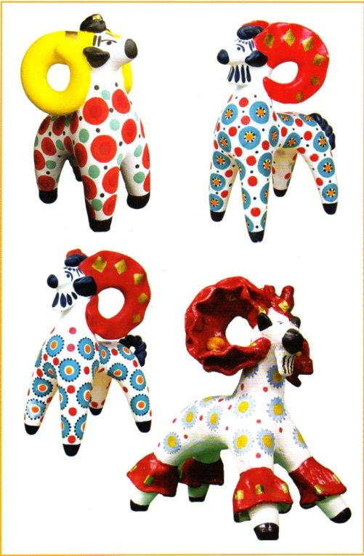
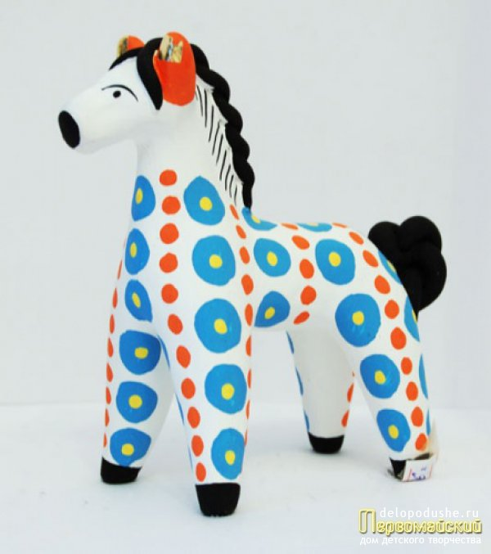
Во множестве лепились фигурки животных: лошадки, козлики, бараны, коровы, свинки. Расписывали их яркими, красными, желтыми, зелеными, синими полосками и кругами.

Slide 7
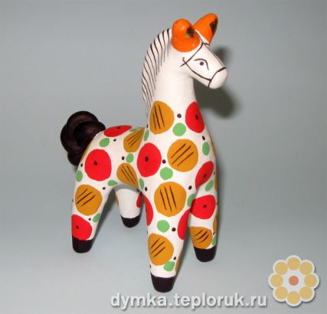
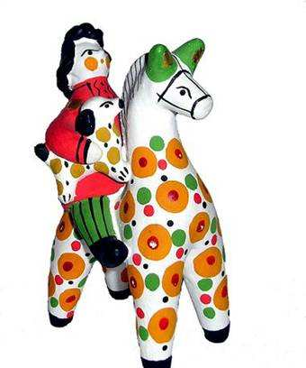
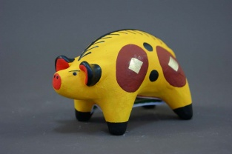
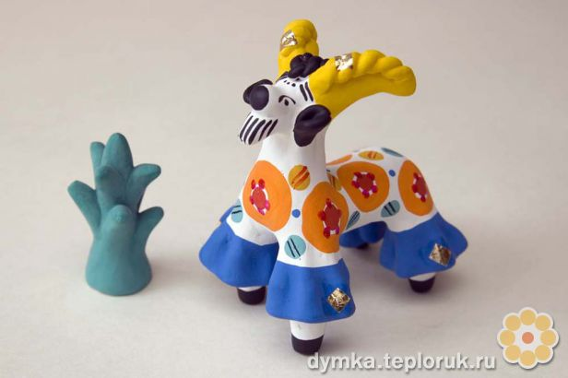

Slide 8
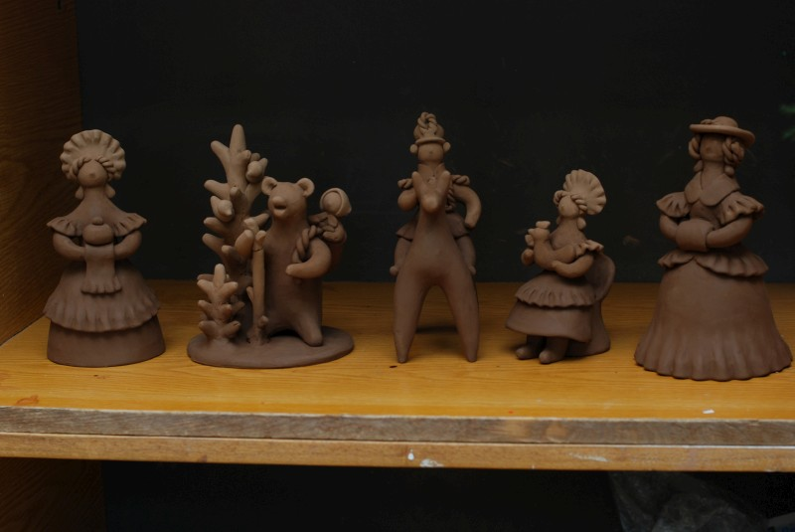
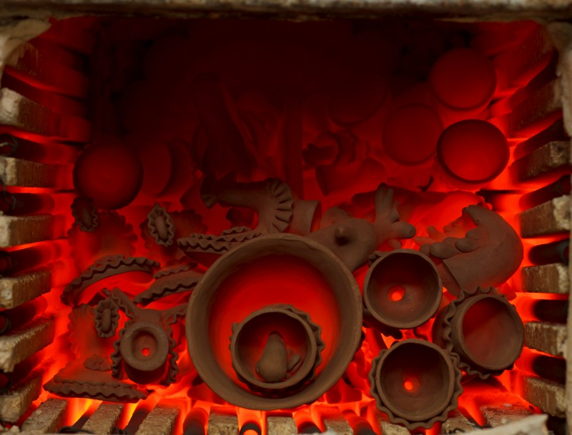
Фигурки лепили по частям, а затем отдельные детали собирали, сглаживая все неровности жидкой глиной. Изделия сушили и обжигали в печах, белили мелом разведенным в молоке.

Slide 9
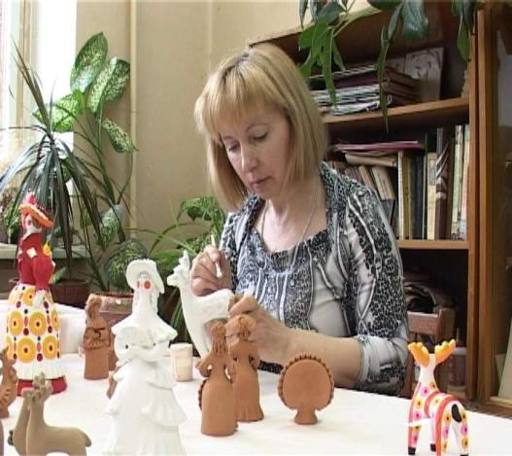
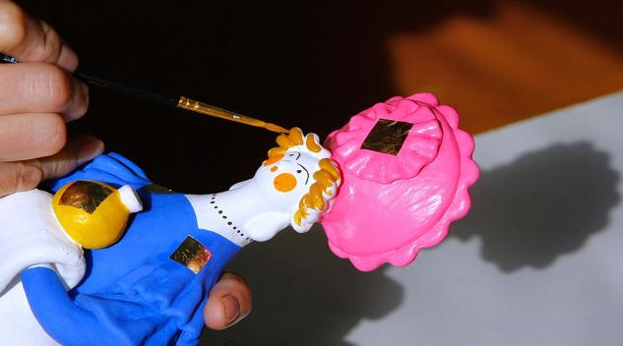
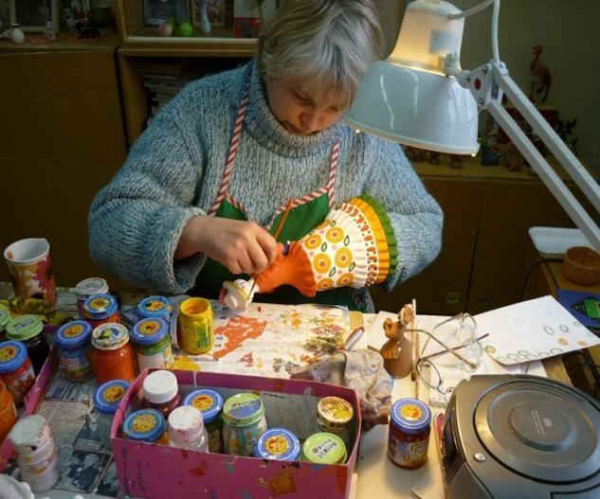
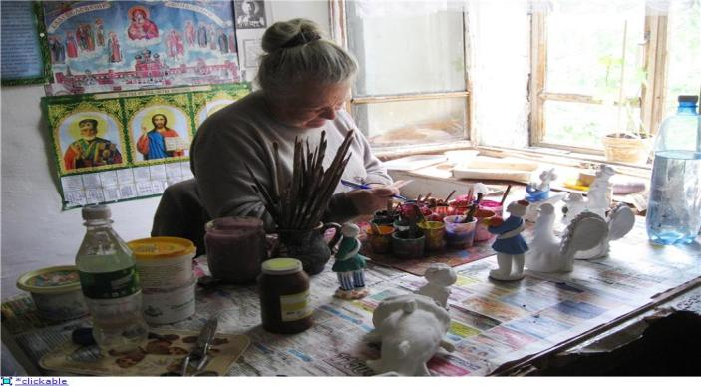
А потом расписывали яркими красками.

Slide 10
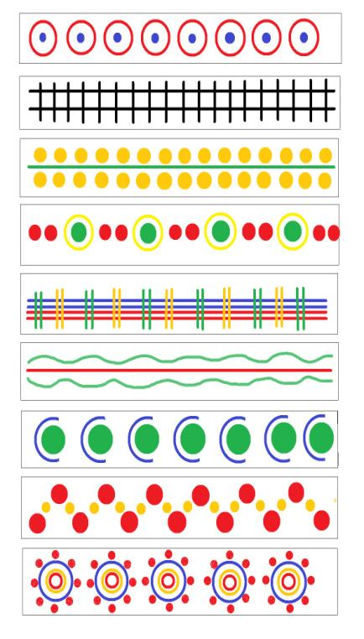
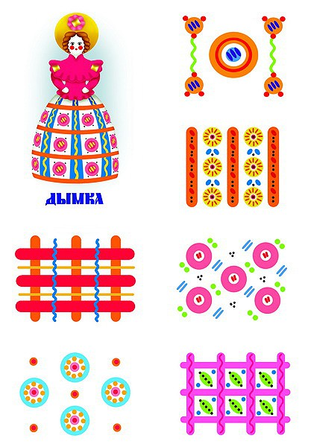
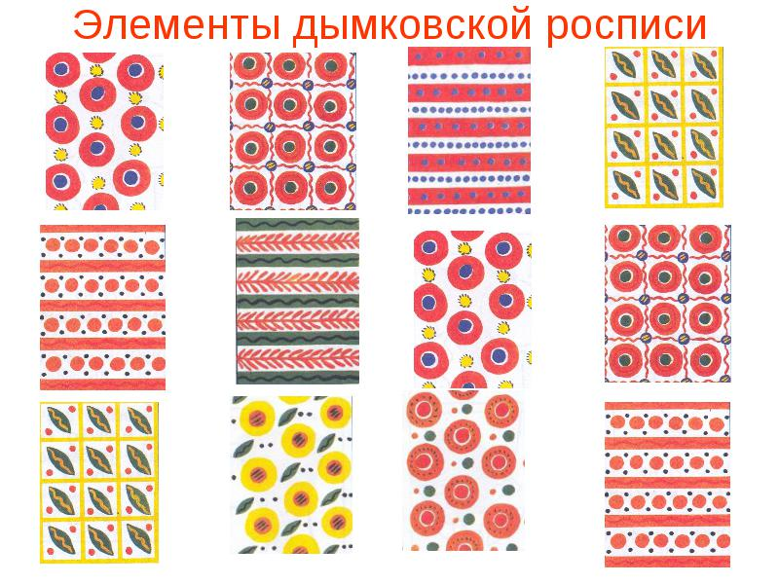
Дымковские игрушки украшают ромбами, линиями, кругами.

Slide 11
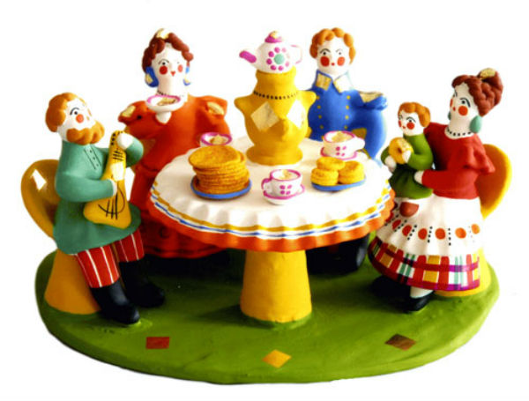
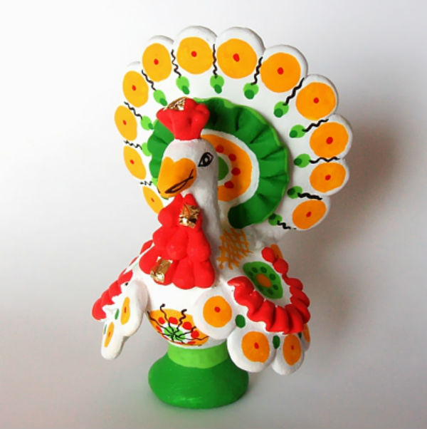
Дымковские игрушки очень простые и веселые: барашки в шароварах, олени с золотыми рожками, медведи с балалайками, няньки с малышами, барышни под зонтиками, кавалеры с гармошками. Иногда игрушки изображают бытовые сцены: чаепитие, пляска и т.д.

Slide 12
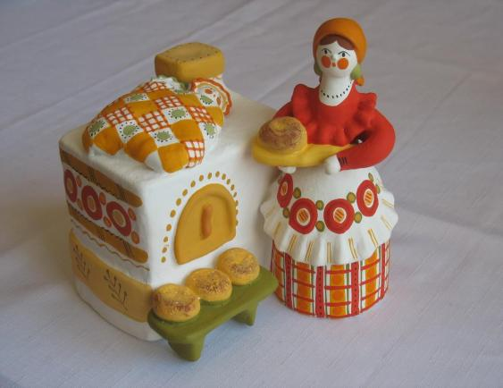
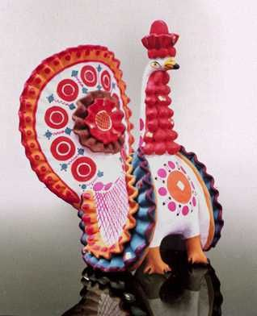
Есть в России уголок,
Где из труб идет дымок,
Оттого-то деревенька
Дымково зовется.
Кто хоть раз попал туда –
Не забудет никогда,
Вспомнит – улыбнется
Знаменита деревушка
Яркой глиняной игрушкой:
Свистульками звонкими
С голосами тонкими,
Пестрыми фигурками:
Кошечками Мурками,

Slide 13
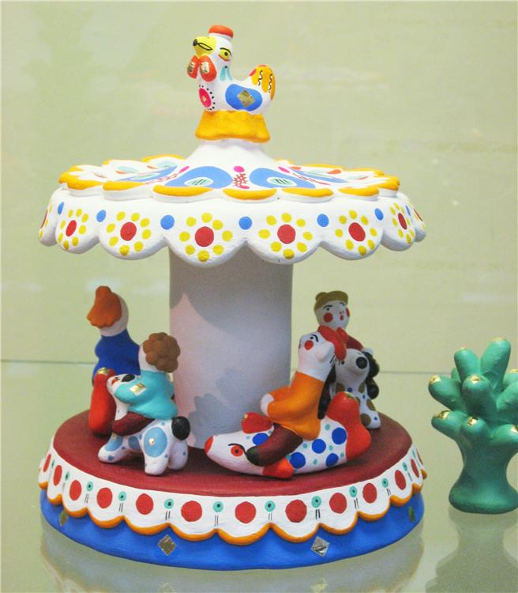
Расписными петухами,
Курицами, индюками,
Барашками игривыми,
Конями златогривыми.
Веселит, ласкает взор
Пестрый, радужный узор:
Клетки, кольца, завиточки,
Змейки, ленточки и точки.
Просто загляденье-
Всем на удивленье!
Вот на карусели
Все игрушки сели,
По кругу помчались-
Все цвета смешались.

